Slide 1

Bringing Your Vision to Life,

Slide 2


We Offer Full Event Services

Slide 3
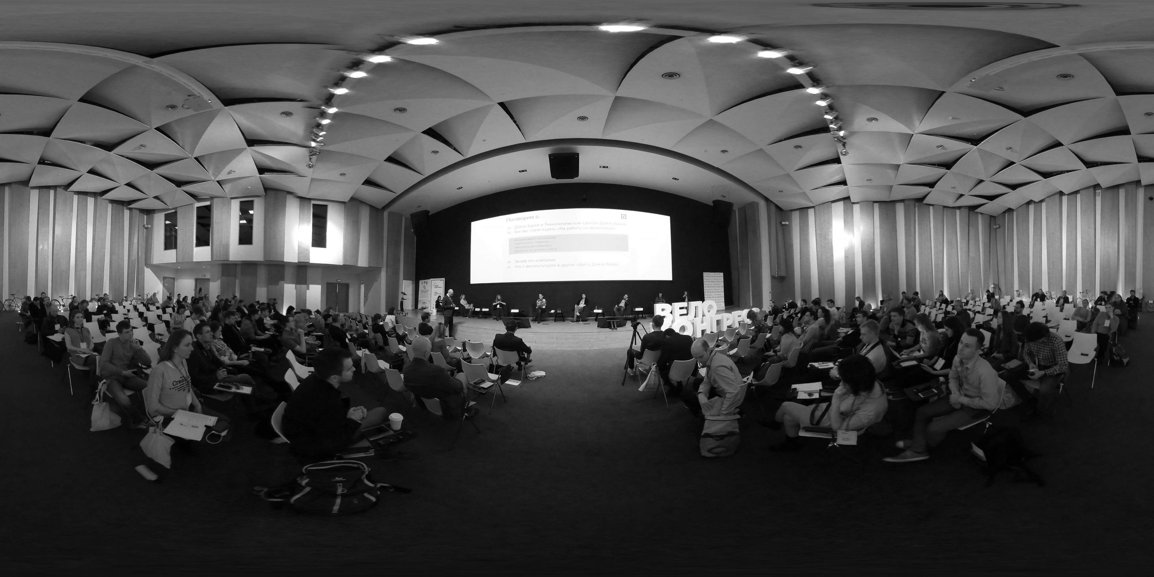
We offer a broad range of EVENTS services to support you achieve the results you're after. We specialize in creating memorable events by adapting our ideas, Equipment & Fabrication to fruitful the needs of your Event
Audio Visual Rental
الإضاءة والصوت
Event Display & Decoration
الديكور والعرض وتزيين الفعاليات
Event Services
خدمات الفعاليات
Audio Visual solutions
حلول الصوت والمرئيات

Slide 4
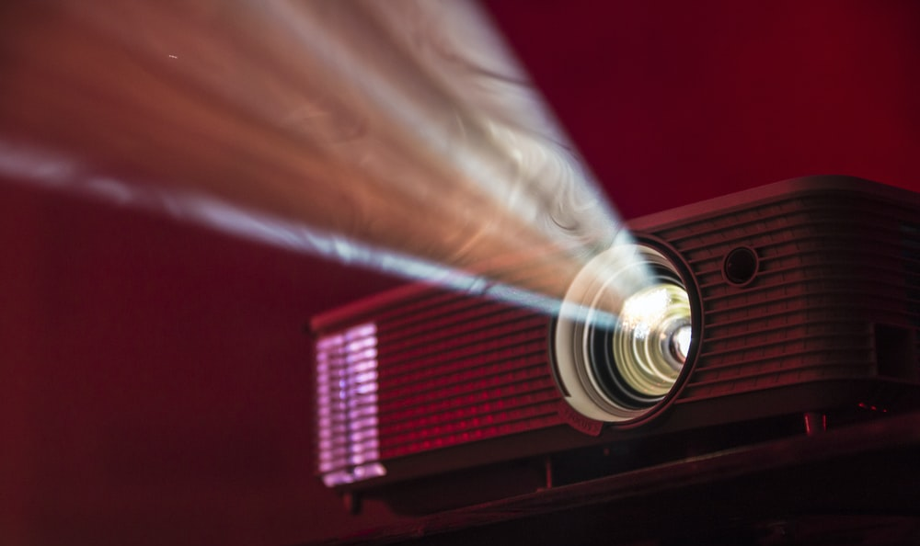

AUDIO
VISUAL RENTAL
تأجير الاضاءة والصوت
We guarantee each piece of our equipment used is of the highest standard, best Brands worldwide and latest Technology invented, where it will be installed and operated through Experts Hands
نحن نضمن أن كل جهاز لدينا من أفضل الماركات العالمية وبأحدث التقنيات المبتكرة ويتم تركيبها وتشغيلها على ايدي اصحاب الخبرة في المجال

Slide 5

Projector & LED Displays
شاشات العرض

Slide 6
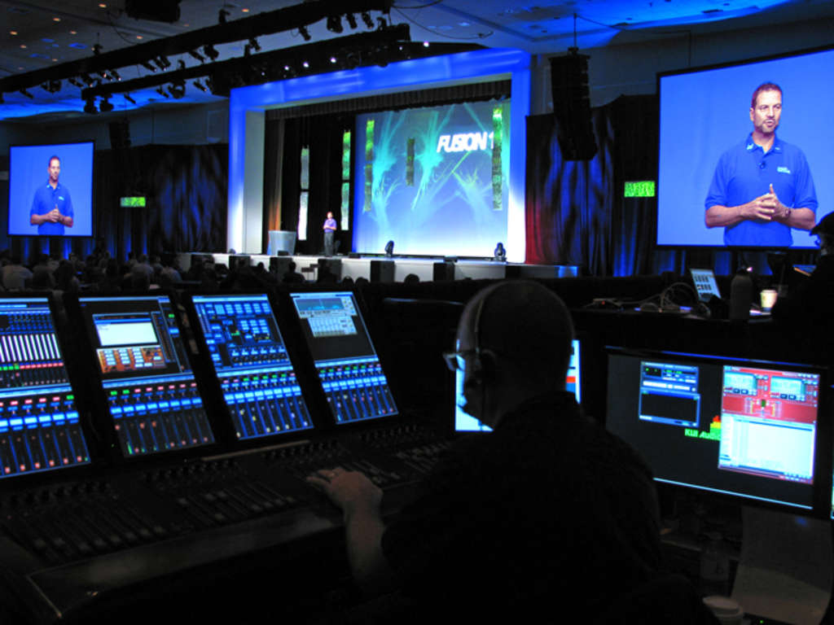
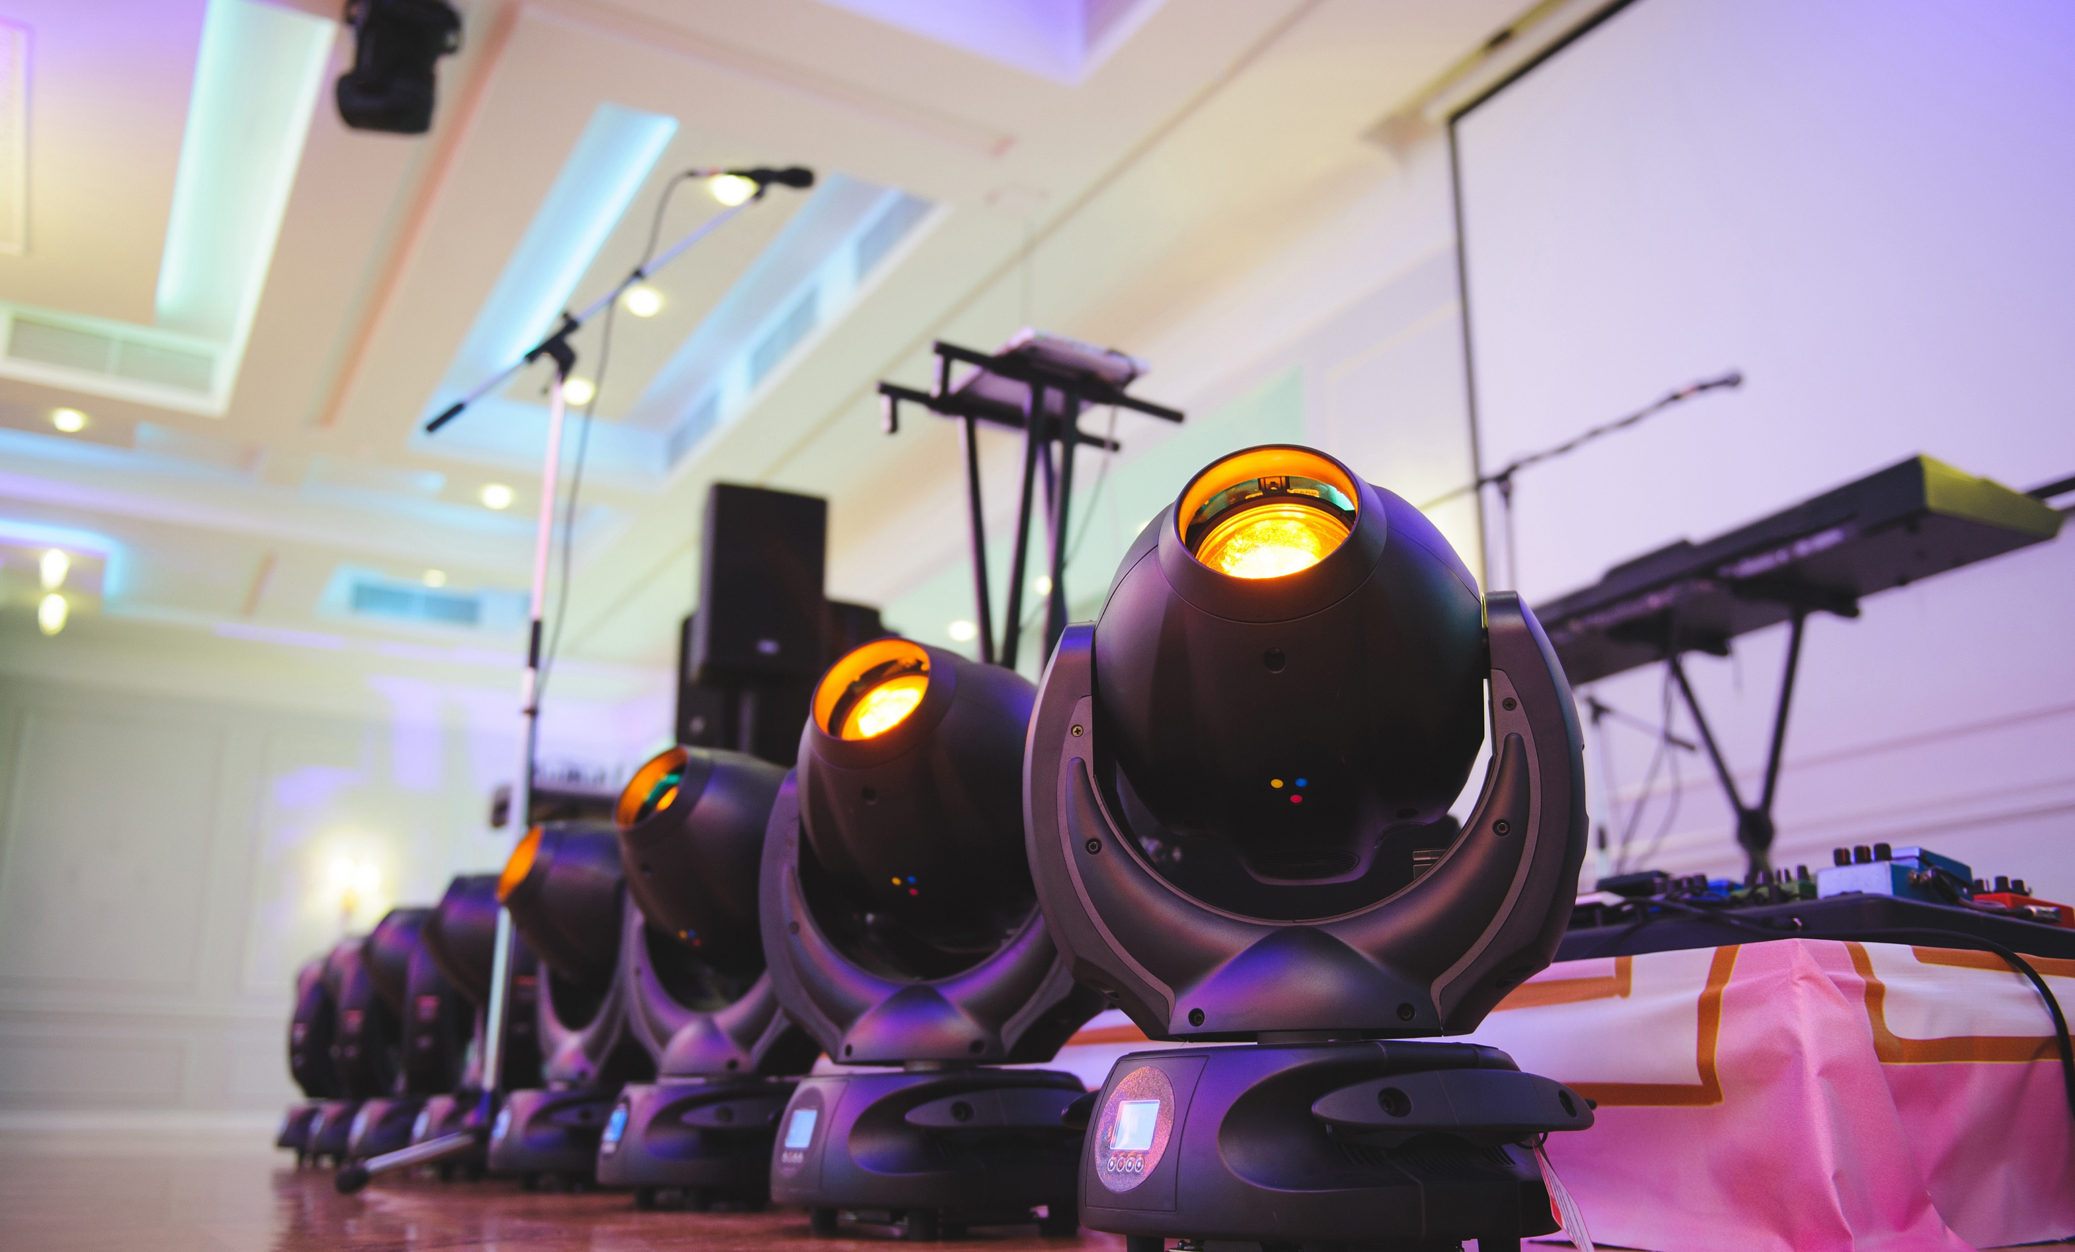
Conference System
أجهزة المؤتمرات
Professional Sound System
أجهزة الصوت
Event Lighting
إضاءة الفعاليات
Architectural Lighting
الاضاءة الخارجية

Slide 7
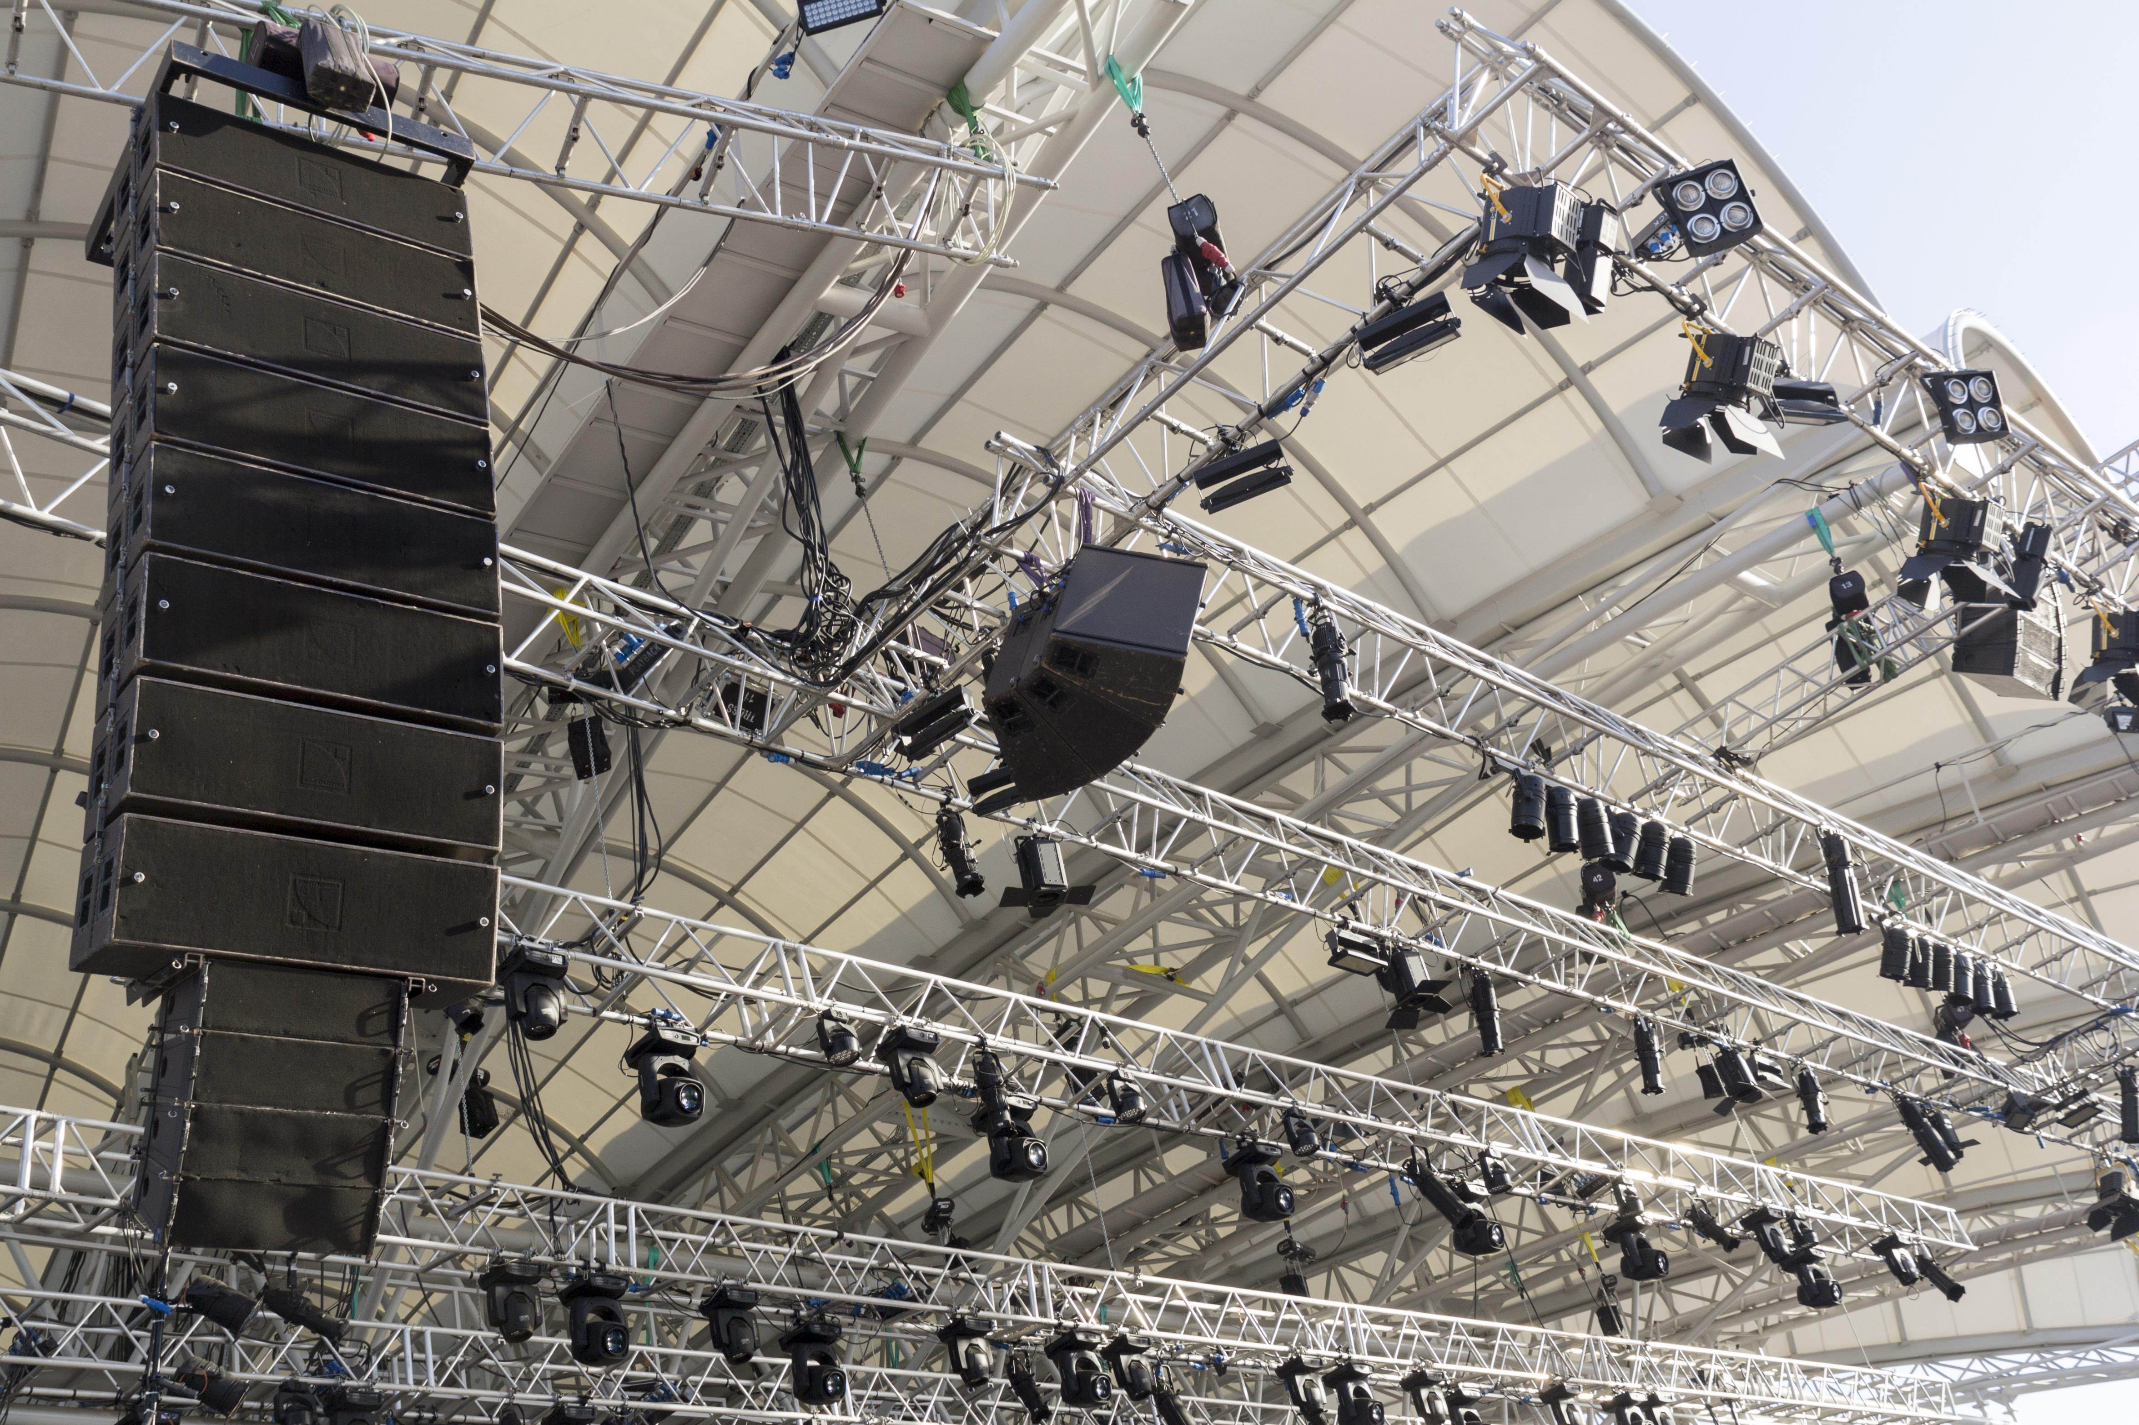
Stage & Rigging
تجهيزات المسارح

Slide 8

EVENT
DISPLAY & Decoration
الديكور والعرض
We believe that Display set up can be the difference Between good Event and a great one. We offer a full Event display production / fabrication & Decoration services that are carried out with dedication, professionalism & on time delivery that is created specifically around your corporate Identity standards and display objectives
نحن نؤمن بأن طريقة الديكور والعرض هي العنصر الأساس لإبراز صورة أي فعالية،
متخصصون في جميع خدمات الديكور والعرض للفعاليات، والتي نقوم بتنفيذها بتفان وحرفية وجودة وكفاءة عالية بدءاً من التصميم الى التصنيع ومن ثم التركيب مع مراعاة تحقيق أهداف الديكور والعرض: أي التفاعل والتواصل التسويقي المباشر المرئي والملموس بين الشركة والعملاء أو بين التاجر والمستهلك

Slide 9
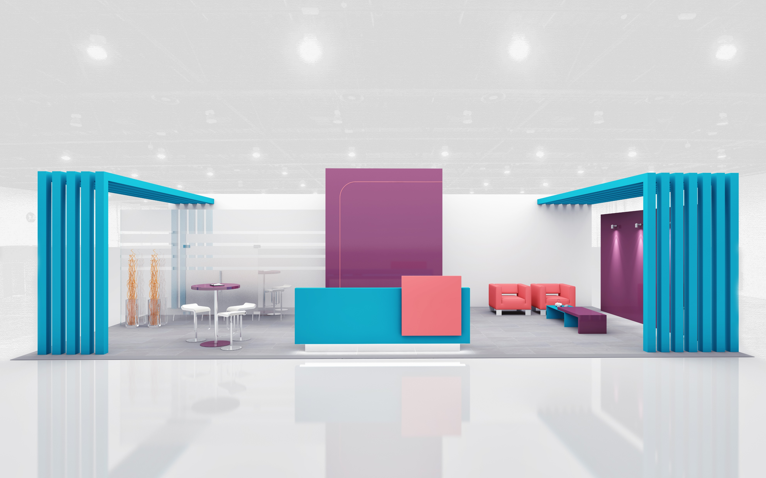
Exhibition / Display Stand Design & Fabrication
Display & Promotion stand Production
تصميم وبناء المعارض

Slide 10
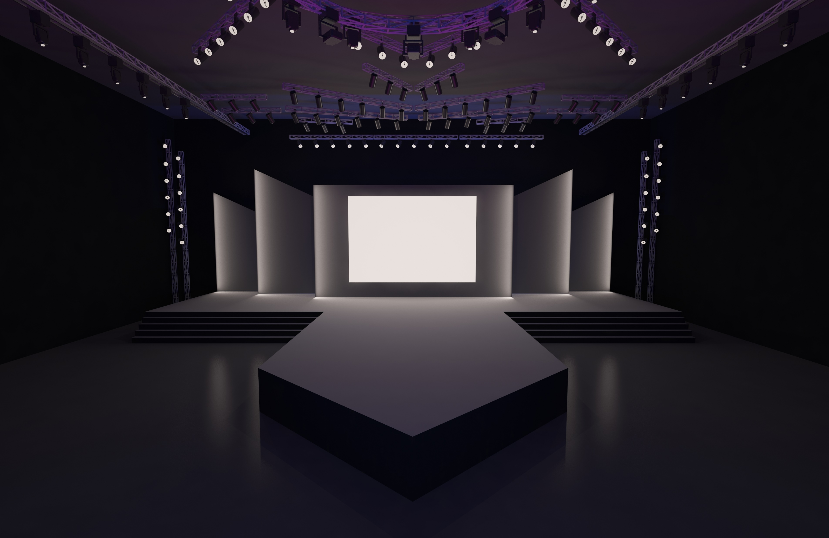
Event Venue Set-up & Decoration Production
Stage & Backdrop Production
تصميم وتجهيز المسارح والقاعات

Slide 11

CUSTOMIZED GIAN OBJECTS PRODUCTION
تصميم وتصنيع المجسمات الاعلانية الضخمة

Slide 12

Branding & Digital Printing
التصميم والطباعة الرقمية
Display & Commercial Branding
Interior Signage Branding
Promotional Flags, Labels & Stickers Branding
Backdrop & Banner Production

Slide 13
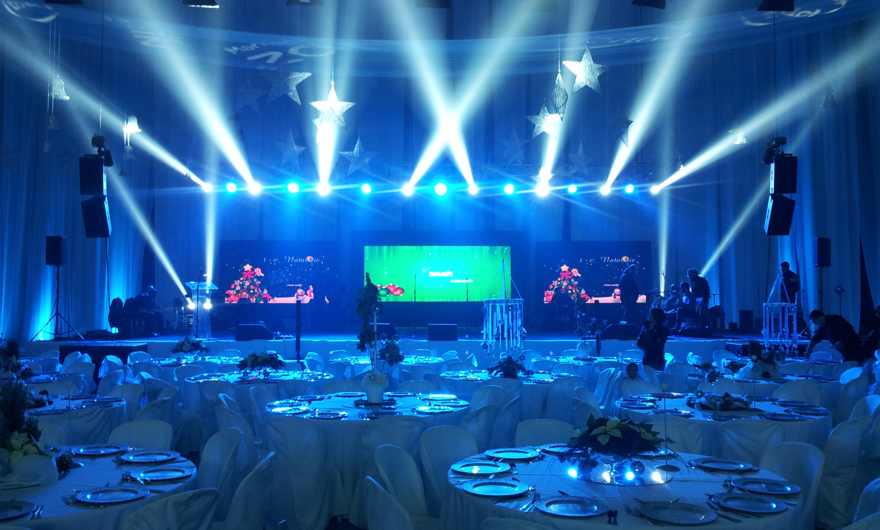
خدمات الفعاليات
EVENT SERVICES
We take full responsibility for the success of the EVENT by taking accurate and appropriate decisions from planning and design, through installation and delivery until management to achieve the goals of the event in an integrated manner
نحن نتحمل المسؤولية كاملة في صناعة نجاح الفعالية من خلال اتخاذ القرارات الدقيقة والملائمة بدءا من التخطيط والتصميم من ثم الاشراف على التنفيذ والتسليم الى الادارة والتنظيم، لتحقيق أهداف الفعالية بطريقة متكاملة

Slide 14




Event Production & Management
تنظيم وإدارة الفعاليات
Sponsorship Planning & Management
إدارة وتسويق باقات الرعاة للفعاليات
Entertainment Management
الخدمات الترفيهية للفعاليات
Hostess & Ushers Management
خدمات التنظيم والاستقبال

Slide 15

AUDIO
VISUAL SOLUTIONS
حلول الإضاءة والصوت
With a Dedicated professional expert team, we supply & install AV System “Intelligent lighting, Sound System, Conference system (Delegate Microphones & Translation System), LED Screen & Projector Displays”
for Corporate & Workplaces, Restaurants & Clubs, Hotels & Venues banquets & Theatres, Education, Malls & Retail shops.
Our priority is to Deliver quality brands, professional and on time service & most important (after sales services)
مع فريق متخصصمن من الخبراء والفنيين، نقوم بتأمين وتجهيز حلول الاضاءة
والصوت والمرئيات (من أجهزة ومعدات الإضاءة والصوت، أجهزة وأنظمة المؤتمرات، شاشات العرض) LED & Projectors
لصالات المطاعم وقاعات الاوتيلات والمؤتمرات، قاعات الجامعات والمدارس،
المجمعات التجارية ومحلات التجزئة.
أولويتنا توريد وتسليم أفضل وأجود الماركات العالمية، كما تقديم أفضل خدمات حلول
الإضاءة والصوتيات والمرئيات والاهم خدمة ما بعد البيع.

Slide 16
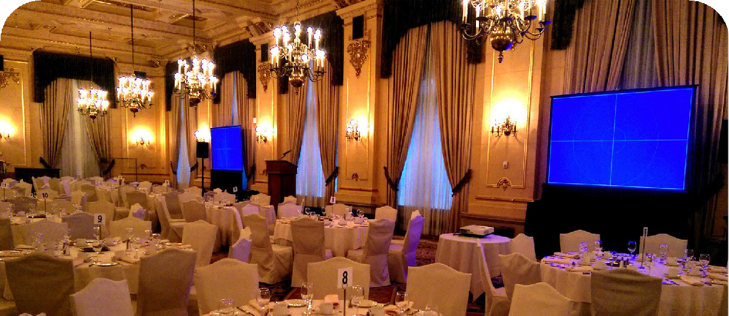
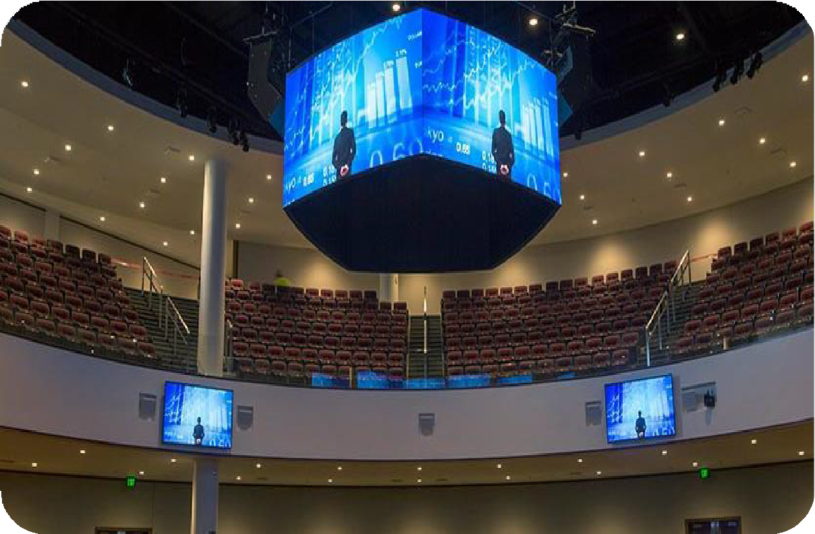
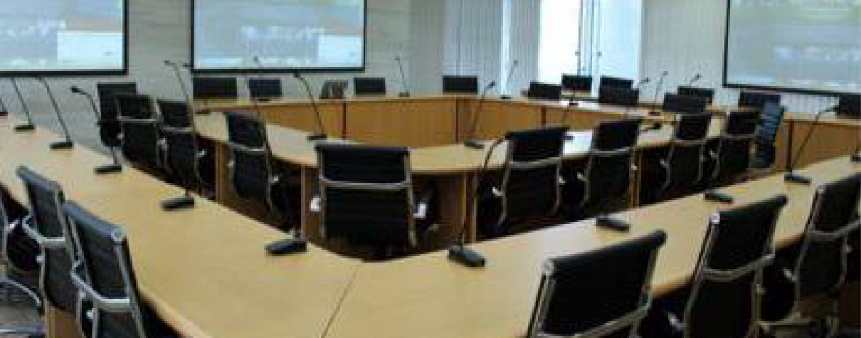
Banquet AV Solutions
توريد وتركيب أجهزة الإضاءة والصوتيات
LED Display Supply & Installation
توريد وتركيب شاشات العرض
Conference System Solutions
تجهيز قاعات المؤتمرات

Slide 17
Our Services
Event Display & Branding Production
الديكور والعرض وتزيين الفعاليات
Audio Visual Rental
تأجير الإضاءة والصوت
Event Venue Setup & Decoration Production
Stage & Backdrop Production
Tent & Event Furniture
Exhibition Stand & Kiosk Production
Display & Promotion stand production
Branding & Digital Printing
  Backdrop & Banner Production
  Display & Commercial Branding
  Interior Signage Branding
  Promotional Flags, Labels & Stickers Branding
Event Services
تنظيم وإدارة الفعاليات
ِEvent Lighting
Conference equipment
Professional Sound System
Stage & Rigging
Projector & LED Display
Architectural Lighting
Event Production & Management
Sponsorship Management
Artist & Entertainment Management
Hostess & Usher Management
Audio Visual Solutions
حلول الصوتيات والمرئيات
Conference System Solutions
Banquet & Venue AV Solutions
LED Display Supply & Installation

Slide 18


نبذة عن الشركة
A Bit About US
Based in Qatar, but able to work globally, DOT VISION has an established reputation for Event Production Services. We have been in the field since 2008 with strategic plans that demonstrated by insisting to achieve our future successful vision through providing highest quality services every day…
Our TEAM is comprised of some of the best and brightest in the field with a level of expertise which is second to none, a team who offer a superior service with the maximum amount of personal care and attention,
As for our “in-house” Event production Services:- Our Audio-Visual rental division contains a broad range of world top and best AV equipment brands with annual upgrading & development program to maintain latest technology and efficiency, as well as Event Display & Decoration Division that holds creative designers & skilled fabricators who are capable of merging ideas & Products to produce measurable results.
Today with more than 10 years of Experience, Proudly “Dot Vision” is one of the leading Events Services Company in Qatar market with a huge successful reference that offers “Event Management” and Event Production services: – “Audio Visual rentals, Event Display & Decoration”, with a commitment to continuously provide highest quality professional services through successful Events
تأسست شركة "دوت فيجين" عام 2008 في "دولة قطر" في مجال خدمات الفعاليات وادارتها، حيث رسمت الخطط الإستراتيجية لتحقيق رؤيتها المستقبلية والتي تكللت بالنجاح إذ تتمتع الشركة بسمعة راسخة في قدرتها على تنظيم وإدارة الفعاليات وإنجاحها، يحيط ذلك النجاح باستمرار نفس النهج بتقديم أرقى مستويات الخدمة بحضور الأمانة والمصداقية والاتقان في تنفيذ العمل
يتكون فريق العمل من أفضل الإداريين والفنيين والعمال، فريق عمل ذو مستوى عال من الخبرة والمعرفة، فريق عمل كامل متكامل شديد الحرص على تقديم المنتج أو الخدمة دون أخطاء مع أقصى قدر من العناية والاهتمام والإتقان، وتمتلك الشركة مجموعة واسعة من أجهزة ومعدات الإضاءة والصوت والشاشات وغيرها لتجهيز الفعاليات التي هي من أفضل وأجود الماركات العالمية كما تحرص الشركة على تطبيق برنامج تطوير وصيانة دورية لتلك الأجهزة والمعدات ذلك للإبقاء على استمرار تقديم أحدث التقنيات والكفاءة في التشغيل، وكذلك في قسم العرض والديكور الذي يضم مصممين وفنيين مبدعين ومُصَّنعين ماهرين قادرين على دمج الأفكار والمنتجات لتحقيق نتائج مبهرة
اليوم وبكل فخر ومع أكثر من 10 سنوات خبرة تعد شركة "دوت فيجين" واحدة من الشركات الرائدة في مجال خدمات تجهيز وإنتاج وادارة الفعاليات في قطر وفي جعبتها سجل نجاحات ممتاز والتي تقدم خدمات: "تنظيم وإدارة الفعاليات" كما خدمات التجهيز والتوريد للفعالية بالكامل من توريد وتشغيل أجهزة الصوت والاضاءة والمرئيات كما بناء وتجهيز الصالات والمسارح ودور العرض والطباعة، مع الالتزام المستمر بإذن الله في تقديم أعلى مستوى الخدمات بتميّز ونجاح

Slide 19
Our Philosophy
Bringing your Vision to Life
Event is a Direct Marketing communication strategy and one of the major tactics in any marketing plan Which is directly connecting Product and consumer or company and client Where It all leads for business Growth’
For our clients, it’s about creating profitable growth, for us it is about fuel that growth by planning and executing high performance services in the most powerful direct marketing communications strategy: Event

Slide 20





OUR
CLIENTS
You can View our work by the Link Below:-
Our Work – Dotvision Group

Slide 21

Bringing Your Vision to Life,
Dot Vision L.L.C. CR:37369
P.O. Box: 64097 Qatar
Tel: +974 4475 5392
www.dotvisiongroup.com

